Slide 1
ГАУ «КЦСОН города Каменска-Уральского»
ШПВ. Обучение навыкам ухода.
Тема: «Уход за пожилыми при нарушении психики и старческом слабоумии».
Руководитель: специалист по социальной работе
Соломеина Алла Алексеевна
*******************************************************
апрель 2022г

Slide 2
ДЕМЕНЦИЯ. Общее понятие и значение.
Деменция-это часто встречающийся синдром заболеваний головного мозга, который проявляется нарушением познавательной сферы, снижением интеллектуальных и других высших корковых функций: абстрактного мышления, памяти, сообразительности, уровня суждений, способности к обучению, речи, способность планировать, принимать решения, контролировать свои действия и т.д.
Деменция имеет часто всего хроническое прогрессирующее течение и тесно связана с пожилым возрастом.
Необходимо помнить, что снижение умственных способностей не является обычным процессом старения людей. По данным ВОЗ , в 2015 году во всем мире насчитывалось более 46 млн.людей с деменцией. Ожидается, что число увеличиться до 131 млн. к 2050 году.

Slide 3

Причины и признаки деменции в пожилом
возрасте.
Болезнь Альцгеймера
Сосудистая патология головного мозга
Болезнь Паркинсона
Черепно-мозговые травмы, метаболические и эндокринные расстройства
Интоксикации.
Клинически деменция проявляется следующими признаками:
-нарушения кратковременной и долговременной памяти(больной не запоминает имена,не узнает людей, не может вспомнить события текущего дня) ;
-трудности с пониманием и узнаванием, нарушения речи , нарушения ориентации во времени и пространстве;
-утрата навыков самообслуживания, апатия(безучастность), нарушение двигательных процессов при совершении повседневных дел и даже простых движениях, таких, как ходьба;
-нарушение социального поведения, раздражительность и агрессивность, отсутствие мотивации или способности к ведению домашнего хозяйства.

Slide 4
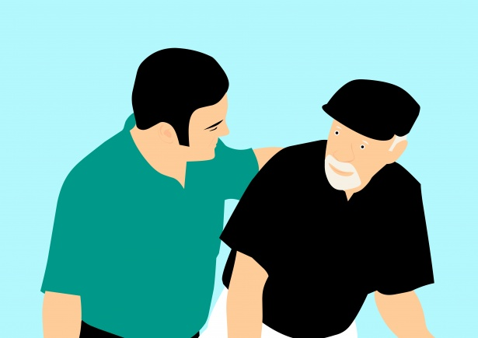
Как обеспечить уход за больными в домашних условиях.
Основными принципами ухода
являются уважение личности больного,
принятие его таким, какой он есть.
Необходимо учитывать, что дефекты
личности и физические недостатки в
большинстве своём являются проявлением
болезни, а не старости. А надлежащий
уход и лечение могут улучшить состояние
больных и возвратить им здоровье.

Slide 5

ПРИЁМЫ УХОДА ДЛЯ ОБЛЕГЧЕНИЯ СИТУАЦИИ.
*Установите режим, благодаря которому жизнь становится более организованной;
*Как можно дольше поддерживайте независимость, самостоятельность больного;
*Избегайте конфликтов, помните-виновата болезнь, а не человек;
*Следите за изменением зрения, слуха, опреде-
лите, не нуждается ли больной в смене очков;
*Говорите с ним отчётливо, медленно, не кри-
чите, общайтесь лицом к лицу;
*Следите за мимикой, жестами, позами боль-
ного- всё это служит для него средством общения;

Slide 6
Советы по личной гигиене больного деменцией.
-Больной может забывать умываться, не видеть необходимости в умывании или не помнить, как это делается. предлагая больному свою помощь, постарайтесь сохранить его личное достоинство.
-Пусть больной все, что возможно делает сам.
-Если больной отказывается от купания или душа, подождите некоторое время-настроение может измениться.
-Если больной смущается при купании или принятии душа, можно оставить закрытыми определенные участки тела.
-Не забывайте о безопасности, её обеспечивают надёжно закреплённые предметы, ручки и перила, за которые можно ухватиться, коврик, на котором нельзя поскользнуться, а также дополнительный устойчивый стул.

Slide 7


Одевание больного деменцией.
Больной может забыть процедуру одевания, не видеть необходимости в смене одежды.
*Положите одежду больного в том порядке, в котором её необходимо надевать.
*Избегайте одежды со сложными застежками, используйте предметы одежды на резинках, липучках, молниях.
*Не торопите больного при одевании, поощряйте его самостоятельные действия. Обувь должна быть удобной, нескользкой, на резиновой подошве, свободной, но не спадающей с ноги.

Slide 8
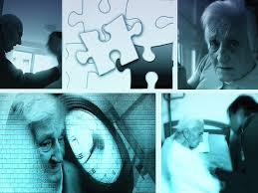
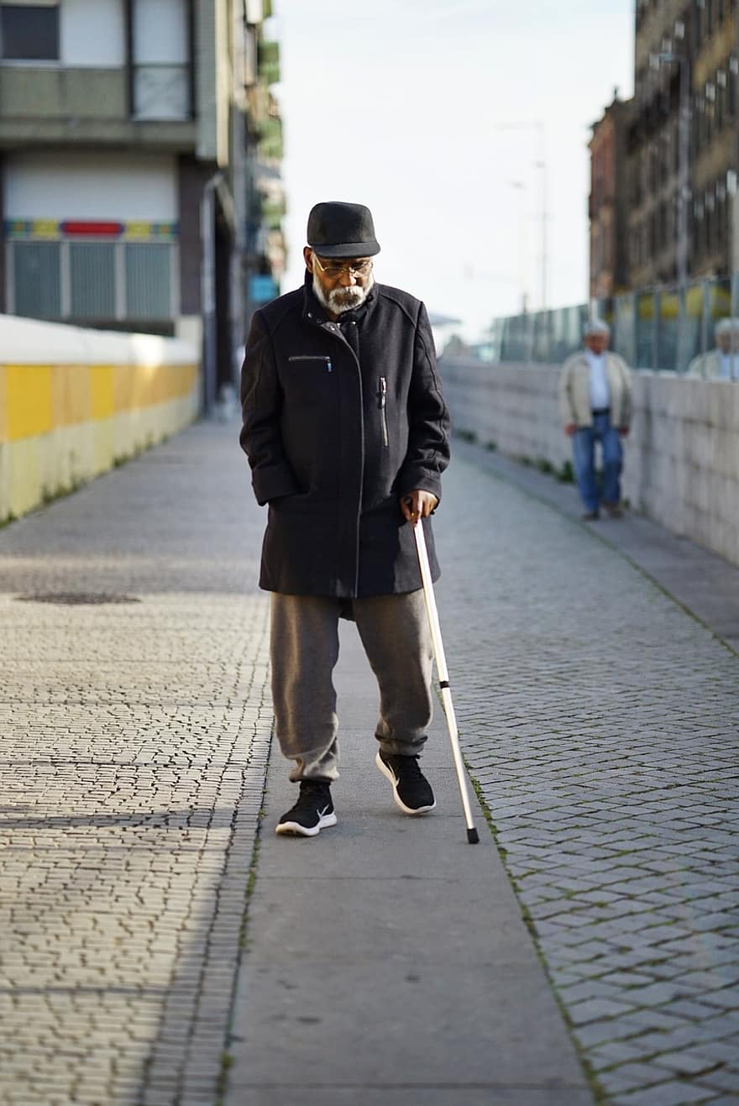

БРОДЯЖНИЧЕСТВО у больных деменцией.
Иногда у больных проявляется склонность к бродяжничеству, что причиняет много беспокойства и тревог родственникам и ухаживающим.
Больной может уйти из дома и блуждать по окрестностям, уехать в неизвестном направлении и заблудиться, оказаться даже в другом городе. Если больной покидает дом один, необходимо позаботиться о его безопасности.

Slide 9
Советы по безопасности.
*Сделайте так, чтобы у больного всегда был при себе какой-либо документ, удостоверяющий личность.
*Позаботьтесь,чтобы в кармане одежды , страдающего деменцией,лежала записка с указанием адреса и номера телефона, по которому можно связаться с ближайшими родственниками больного или лицами, ухаживающими за ним.
*Убедитесь в том, что все выходы из дома хорошо запираются, что в доме/квартире больной находится в безопасности и без Вашего ведома не сможет уйти из дома.
*Если же больной все же заблудился, контролируйте свои эмоции, говорите спокойно, не ругайте больного, пытайтесь выразить ему свою поддержку, когда его находят.
*Полезно сделать фото больного на случай, если он заблудится и Вам понадобится помощь других людей в его поиске.
*Для борьбы с бродяжничеством можно прикрепить ко всем дверям небьющиеся зеркала: собственное отражение в зеркале отвлекает больного от намерения открыть дверь.

Slide 10

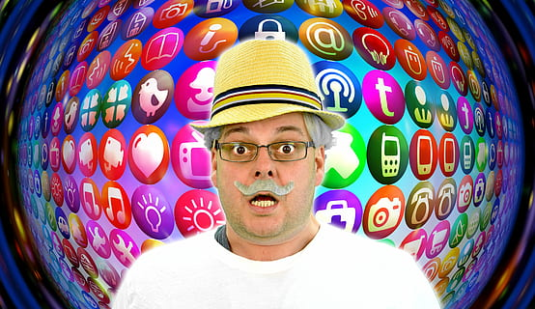

БРЕД и ГАЛЛЮЦИНАЦИИ.СОВЕТЫ.
У больных могут возникать бредовые идеи и галлю-
цинации-ложные убеждения. Например, больному
кажется, что его преследуют,хотят отравить, при-
чинить вред и т.д. Бредовые идеи воспринимаются им как реальность, вызывающая страх. У больного возможны зрительные и слуховые галлюцинации, он может видеть или слышать то, чего не существует на самом деле, например фигуры или голоса людей, разго-
варивающих в комнате.

Slide 11
********************************************************************************************************************************************
-Не спорьте с больным о реальности увиденного или услышанного им, так как , если он ощущает, что должен защищать свои собственные взгляды, это может привести к усилению бреда.
-Если больной испуган, постарайтесь успокоить его: возьмите его ласково за руку, говорите мягким, спокойным голосом.
-Отвлекайте внимание больного от галлюцинации, обратив внимание его на реально находящийся в помещении предмет.
-Обратитесь за консультацией к врачу: возможно, состояние больного обусловлено применением лекарственных препаратов.

Slide 12
Источники:
https://dom-prestarelyh.ru/blog/ukhod-za-pozhilymi-lyudmi/?ysclid=l32tjamjbf
https://pro-palliativ.ru/wp-content/uploads/2021/03/Dementsiya.pdf?ysclid=l32tn5o9nc

Slide 13
Спасибо за внимание!.

